Slide 1
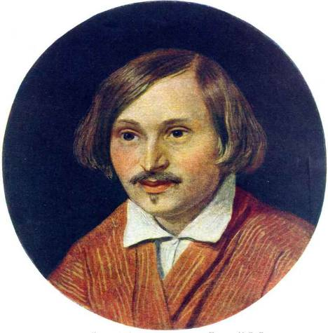
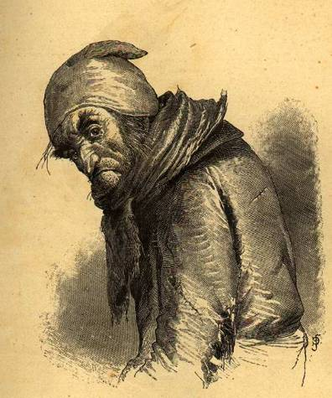
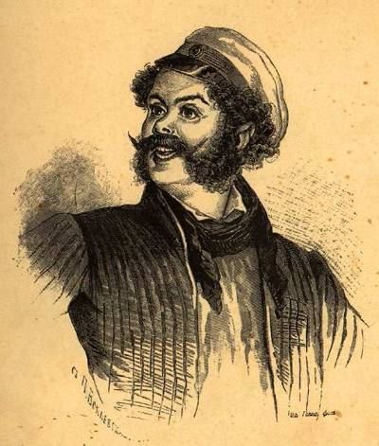
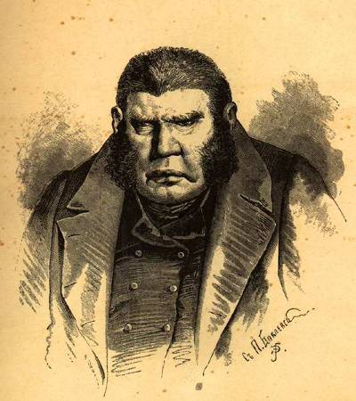
«Своя игра» по поэме Н.В.Гоголя
«Мертвые души»
Ноздрев
Собакевич
Плюшкин

Slide 2
5
10
20
25
30
5
10
20
25
30
5
10
20
25
30

Slide 3
Где Чичиков
встретился
с Ноздревым ?

Slide 4
В трактире

Slide 5
Где еще раньше Чичиков
познакомился с
Ноздревым?

Slide 6
У прокурора

Slide 7
За что Гоголь назвал
Ноздрева «в некотором
отношении историческим человеком»?

Slide 8
«Ни на одном собрании,
где он был,
не обходилось без истории»

Slide 9
В какую игру Ноздрев
предложил сыграть Чичикову на мертвые души?

Slide 10
В шашки

Slide 11
С какой целью
капитан- исправник приехал к Ноздреву ?

Slide 12
Чтобы сообщить,
что Ноздрев находится под судом

Slide 13
На кого, по мнению
Чичикова, походит
Собакевич?

Slide 14
На медведя

Slide 15
Назовите полное имя
Собакевича

Slide 16
Михаил Семенович

Slide 17
Что «говорили» предметы,
находящиеся в комнате
Собакевича?

Slide 18
«И я тоже Собакевич»

Slide 19
Что отказывается есть
Собакевич?

Slide 20
Устриц и лягушек

Slide 21
Кем был крепостной
крестьянин Собакевича
Максим Телятников
?

Slide 22
Сапожником

Slide 23
Сколько этажей было
в доме Плюшкина?

Slide 24
«Местами в один,
местами в два»

Slide 25
Что говорило о том, что
в комнате Плюшкина
еще обитает
живое существо?

Slide 26
Старый,
поношенный
колпак

Slide 27
Сколько детей было
у Плюшкина?

Slide 28
Трое

Slide 29
Сколько мертвых душ
купил Чичиков у Плюшкина?

Slide 30
78

Slide 31
Сколько Чичиков
заплатил Плюшкину
за каждую мертвую
душу?

Slide 32
30 копеек

